Slide 1
Automated Memory Error Repair based on Hybrid Program Analysis (HAMER)
QIAN ZECHANG
20M31355
権藤研究室
Notes:
権藤研究室のセンタクチョウです。研究テーマはAutomated Memory Error Repair based on Hybrid Program Analysis
HAMERという名前を付けます。

Slide 2
Introduction
背景
メモリリークは致命的な影響がある
メモリリーク検知ツールの性能が向上したが、修復は難しい
既存の研究
静的でメモリリークを検知して修復
既存の問題
静的analyzerの偽陽性と偽陰性は修復ツールの性能に悪影響
動的エラー検知ツールは修復に必要な情報を十分に提供できない
誤パッチを生成
提案手法
検知：静的analyzerとfuzzer（動的）
修復：(1)軽量な静的解析で情報を収集(2)提案する修復アルゴリズムによりfuzzerを活用し、重要なtestの収集とpatch検証を行う
Notes:
まずは、本研究のイントロから説明します。
メモリリークは致命的な影響があります。
そして、近年、メモリリーク検知ツールの性能が向上しますが、修復は難しいです。
メモリリーク自動修復分野の研究は、主に静的でエラーを検知して修復します。
でも、静的Analyzerの偽陽性と偽陰性の警報がよくあるため、修復ツールの性能に悪影響があります。
一方、動的検知ツールはメモリリークをうまく検知しますが、修復に必要な情報を十分に提供できません。
そして、既存の修復ツールは誤patchを生成しやすいです。
本研究は、これらの問題を解決するために、ハイブリッド解析を用いたメモリリーク自動修復手法を提案しました。
エラーを検知するときに、静的Analyzerが検知されたエラー候補をFuzzerを用いて再検査し、本当のエラーを検知します。
そして、軽量な静的解析を用いて必要な情報を収集し、提案する修復アルゴリズムによりFuzzerを活用し、重要なtestの収集とpatch検証を行います。

Slide 3
Background
Infer[NFM’11]
Facebook開発した静的analyzer
null pointer dereferenceとメモリエラーなどの問題を解析
静的解析なので、間接コールやaliasなどの問題に苦手
偽陽性と偽陰性の警報がある：
偽陽性: 修復ツールは違う警報を修復してみる
偽陰性: 修復の機会もない
Notes:
次に、HAMERと関連する背景技術を紹介します。
InferはFacebook開発した静的Analyzerです。
Null pointer dereference とメモリエラーなどの問題を解析し、高いscalabilityがあり、実の開発中にもよく使用されています。
でも、Inferは静的Analyzerなので、間接コールやaliasなどの問題に苦手なので、偽陽性と偽陰性の警報がよくあります。
偽陽性の警報に対して、修復ツールはエラーがない箇所を修復してみて、無駄な時間がかかります。
そして、検知しないエラーに対して、修復ツールは修復の機会もありません。

Slide 4
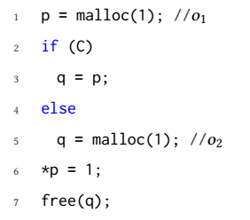
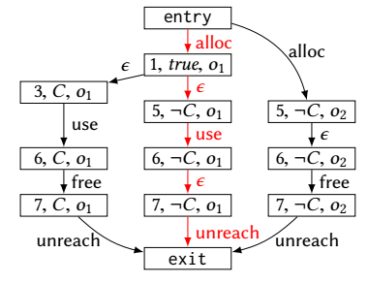
Background
SAVER[ICSE’20]
検知(静的)
Infer: pはMemory Leak
修復（静的）
Object flow graphを生成
各heap objectの状態とパス制約条件を収集
patchを生成
6行目と7行目の間
生成したpatchをチェック
欠点
エラーではない箇所（偽陽性）も修復してみる
Object flow graphの生成コストが高い
誤patchを生成
Patch: if (!C) free(p);
Object Flow Graph
Notes:
SAVERは最新な静的メモリエラー自動修復技術です。
SAVERはINFERを用いてメモリエラーを検知します。
右のコード例でｐは条件ｃがフォルスの場合でメモリリークが発生します。
INFERはｐがメモリリーク発生することが検知できます。
次に、SAVERはInferの静的解析結果を利用し、オブジェクトフローグラフを生成します。
オブジェクトフローグラフは右下の図のように、各オブジェクトの状態とパス制約を収集します。例えば、真ん中の赤いパスでオブジェクト１は到達できないまでも解放されないため、メモリリークが発生することが分かります。
そして、object flow グラフにより、6行目と７行目の間にオブジェクト１をfreeすると このエラーを修復することが解析できます。
最後に、生成したパッチをチェックします。
でも、SAVERはInferの偽陽性警報も修復してみます。
そして、objectflowgraphの生成コストが高いです。
また、SAVERは正しくないpatchも生成します。

Slide 5

Background
LibFuzzer
Coverage-guided fuzzing engine
AddressSanitizerとLeakSanitizerを用いてメモリエラーを判断
一回で関数の一つの引数しかfuzzしない
エラーをtriggerすると停止
条件式合成に十分なデータが得られない：
a=3でp2のleakをtriggerするが、正しい条件式が合成できない
a<=3? a==3? a>=2?
Notes:
LibFuzzerはcoverageーguided fuzzing engineです。
Addresssanitizerとleaksanitizerを利用してメモリエラーを判断します。
でも、LibFuzzerは一回で関数の一つの引数しかfuzzしません。
そして、エラーをtriggerすると停止します。だから、異なるパス中のエラーを同時にtriggerできません。
また、エラーをtriggerしても、条件式合成に十分なデータが得られません。
例えば、下の例でa=3を入力するとｐ２のエラーがtriggerできます。
でも、この一つのテストデータを通して正しい制約条件が把握できません。

Slide 6
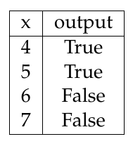
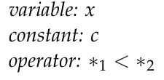

Background
Component-based Program Synthesis (CBPS) [ICSE’10]
一定な構成要素を使ってtest suiteを満たすプログラムを合成
Test suiteの品質は合成式の品質を決定
Overfittingがよく発生
例：
Components + Test suite
SMT solverで解ける
x<6 を合成
Notes:
HAMERはこのComponent-based Program Synthesis を用いて条件式を合成します。
CBPSは一定な構成要素を使ってtest suiteを満たすプログラムを合成する技術です。
例えば、変数ｘ定数ｃと小なり記号を利用して下のtest suiteに満たす式を合成します。
まずは、構成要素を利用してｘ＜ｃまたはｃ＜ｘが合成できます。
そして、testsuiteを代入して論理式が構成できます。
最後に、SMT solverでこの論理式が充足可能かどうかを解けます。
充足可能の場合は式を合成します。

Slide 7
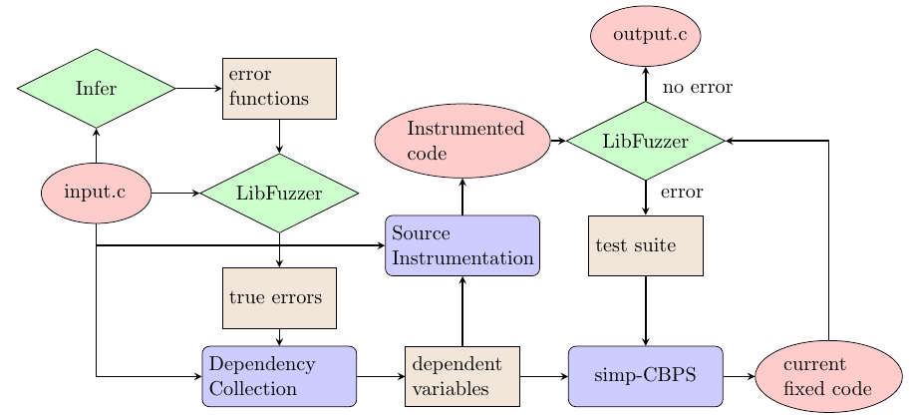
Overview - HAMER pipeline
Notes:
次に、HAMERのpipelineを簡単に説明します。
まずはInferを利用してソースコードを検知し、エラーを含む関数を収集し、これらの関数をentrypointとしてLibfuzzerでテストします。
次に、Libfuzzer検知したエラーに対して依存変数を収集し、全部ソース計装します。
そして、依存変数の動的な値を収集してtest suiteを作成します。
patchを生成した後で、Libfuzzerを用いてpatchを検証します。正しくないと、エラーをtriggerするtestを収集し、patchを再合成します。
Timeoutまたは修復まで繰り返します。

Slide 8
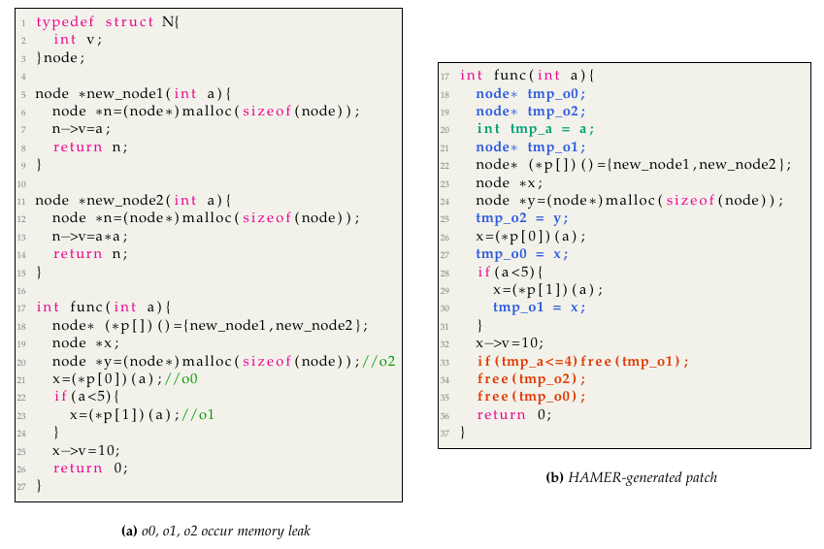
Motivating Example
Notes:
次に、このMotivatingExampleを通してHAMERの動作を簡単に説明します
左のコード中に三つのメモリleakがあります。
そして、o0とo1は間接コールを通してallocationします。
HAMERは正しく三つのエラーを修復しました。

Slide 9
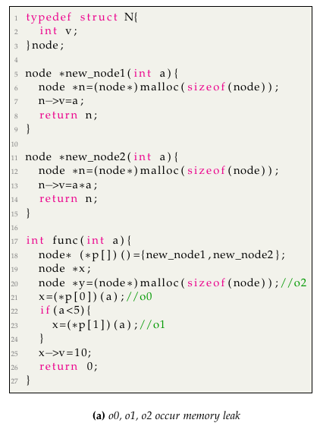

Motivating Example
Inferはo2を検知
偽陰性: o0,o1
LibFuzzerで再検査
全部のleakを検知
o1のエラーパス:
Notes:
まずは、Inferを利用してo2のleakを検知しました。
O0とo1は間接コールなので、Infer検知しなかったです。
そして、libfuzzerで再検査し、全部のエラーを検知しました。
LibFuzzerはエラーパスも提供できます。

Slide 10
Motivating Example
Dependency Collection
dep-use chainにより、依存変数を収集
o1の依存変数:
func: a, new_node2: a, n->v
同時に、returnとerror heap objectを収集
Notes:
次に、各エラーパス上の各関数の依存変数を収集します。
例えば、o1に対してfuncのaとnewnode2のaとn->vが収集できます。
そして、同時に各関数のreturnの位置とerror heap objectを収集します。

Slide 11
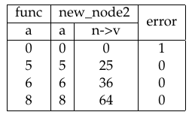
Motivating Example
ソース計装
収集された依存変数を全部ソース計装して、動的な値を観測
o1のtest suite:
Notes:
次に、全部の依存変数をソース計装し、動的な値（あたい）を観測します。
例えば、o1に対してこの表の感じなtest suiteが収集できます。

Slide 12
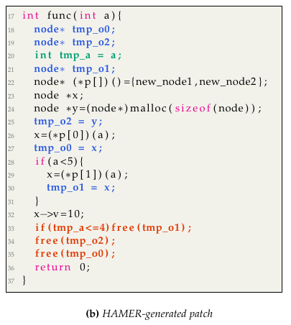
Motivating Example
CBPS
o1のpatch:
一時変数でプログラム変数とerror heap objectを保存
error sourceとpatch挿入箇所の間に変数の値が変わる可能性がある
line 36の直前に挿入
Notes:
その後で、CBPSを用いて条件式を合成し、patchを生成します。
HAMERは一時変数を利用して必要な変数の値を保存します。
なぜなら、エラーソースとpatch挿入箇所の間に変数の値が変わる可能性があります。
最後にpatchを挿入します。

Slide 13
Motivating Example
途中に正しくない条件を生成すると：
o1の誤patch: if(a<=3)free(x);
fuzzerでpatchを検証
別の修復箇所に挿入
Errorをtriggerするtestを収集
a:4, error:1
再合成
new_node2でo1を修復する可能性があるけど、line 25でｘをuseするため、use after freeが発生
Notes:
HAMERは修復途中で誤patchを生成する可能性があります。
HAMERはFuzzerを用いてpatchを検証します。
例えば、先のtest suiteを用いてa<=3を合成する可能性があります。
HAMERはまず別の候補修復箇所にpatchを挿入してみます。
もし現時点のpatchがどちらに挿入してもエラーを修復できないと、HAMERはerrorをtriggerするtestを収集してtestsuiteに追加します。
例えば、a<=3に対して、LibFuzzerは４を入力するとerrorをtriggerします。
このtestを追加し、CBPSは正しい条件式を合成することができます。
関数newnode2でo1を修復する可能性がありますが、関数funcの２５行目ｘをuseするため、先にfreeするとuseafterfreeエラーが発生します。

Slide 14
Approach
三つの問題点とその解決方法
重要なtestの収集
fuzzerでpatchを検証し、errorをtriggerするtestをtest suiteに追加
Patch挿入位置の選択
候補修復箇所に挿入し、fuzzerで検証して正しい位置を探す
複数errorの修復
Queueでerrorを保存し、一個ずつ修復してみる
Timeoutまで修復されないerrorをqueueに追加し、後で再修復してみる
Notes:
次に、HAMERの提案手法を詳しく説明します。
提案手法を実現するときに、主に下の三つの重要な問題点があります。
先に問題点とその解決方法を説明します。
まずは、CBPSの合成式はtestsuiteの品質に依存します。正しいPatchの条件式を合成するために、HAMERは重要なtestをどう収集しますか？
解決方法はFuzzerを用いて現時点のpatchを検証し、errorをtriggerするtestを追加します。実は、追加したtestは非常に重要なtestです。
問題２は、複数returnがある関数に対して、HAMERはpatch挿入位置をどう選びますか。
HAMERはSAVERのように静的解析を用いてheap関係の行為を細かく解析しなく、軽量な静的解析を用いて単純にreturnの位置を収集します。収集されたreturn位置から正しいPatchの挿入位置を探し、Fuzzerで検証します。
問題３は複数エラーがある関数に対してHAMERはどう修復しますか。
HAMERはqueueでerror番号を保存し、一個ずつで修復してみます。もし当時点で修復できないと、queueに追加し、後に修復してみます。

Slide 15
Error Detection
静的analyzerでerrorを検知
メモリリーク発生確率が高い関数を抽出
Scalabilityを高めるために
Fuzzerで再検査
（小さいコードに対しては、静的Analyzerを使わず、fuzzerだけで検知）
Notes:
まずはエラー検知方法を説明します。
HAMERはscalabilityを高めるために、先に静的Analyzerを用いてメモリリーク発生確率が高い関数を抽出します。
そして、Fuzzerで再検査し、本当のエラーを検知します。
小さいコードに対しては、静的Analyzerを使わず、fuzzerだけで検知します。

Slide 16

Dependency Collection
各errorのerror pathを収集
Error path上の全部の関数の依存変数を収集（def-use chain）
同時に各関数のreturn位置とerror heap objectの情報を収集
軽量な静的解析により修復に十分な情報を収集
return位置:
error heap objectの前のreturnを削除
returnと関数の最後尾の位置
error heap objectの名とタイプ
Notes:
次に、変数依存性解析を説明します。
HAMERはまず、Fuzzerのエラーレポートからエラーパスを収集します。
そして、エラーパス上の全部の関数の依存変数を収集します。
その同時に、各関数のreturn位置とerror heap objectの情報を収集します。
Return位置をerror別でまとめるときに、エラーheap object位置の前のreturnを削除します。
このように軽量な静的解析を用いて必要な修復情報が得られます。

Slide 17
Source Instrumentation
依存変数をソース計装し、fuzzerを実行して動的な値を収集
Error別で動的な値をまとめ
p1とp2がリーク:
a=5, p1:true (リーク)
a=5, p2:false (リークしない)
Notes:
次に、全部の依存変数をソース計装し、Fuzzerを実行して動的な値（あたい）を収集します。
HAMERはエラー別で動的な値をまとめます。
なぜなら、異なるエラーは、同じな値に対しての状況が必ず同じではありません。

Slide 18
Patch Generation
Patch Template
時間的なメモリエラー: メモリリーク
正しいdeallocationを正しい位置に挿入
if( cond ) free ( ob );
条件式 cond
Error heap object ob
挿入位置
simp-CBPS
条件式だけを合成するため、一部の機能を削除
Notes:
最後に、Patch生成アルゴリズムを説明します。
本研究の研究対象は時間的なメモリエラーです。
メモリリークは、正しいdeallocationを正しい位置に挿入すると大部分のエラーが修復できます。
だから、HAMERは条件付きfreeを利用してメモリリークを修復してみます。
今のタスクは、正しい条件式の合成、エラーheapobjectの収集とpatch挿入位置の選択です。
HAMERは条件式だけを合成するため、CBPSの一部の機能を削除し、simp－CBPSを使います。

Slide 19
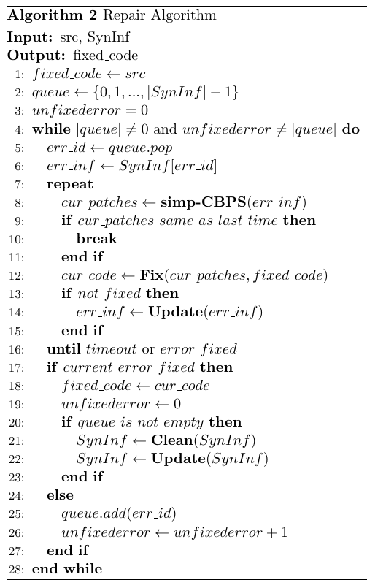
Patch Generation
修復アルゴリズム
入力: src.c, patch合成用情報(SynInf)
SynInf: 依存変数、test suite、候補修復箇所, error heap object
出力： 修復したコード
queueでerrorを保存し、一個ずつ修復してみる。当時点で修復できないと、queueに追加
unfixederrorは修復できないerrorを繰り返して修復することを防止
誤patchをtriggerするtestを収集
Notes:
まずは、全体的な修復アルゴリズムを説明します。
Sourceコードと必要な情報を入力して修復したコードを出力します。
Queueでエラー番号を保存し、一個ずつで修復してみます。
エラーを修復するときに、simpCBPSを用いてpatchを合成し、そしてFix関数を通してPatchを挿入します。
もし当時点のpatchが正しくないと、エラーをtriggerするtestを追加して再修復を行います。
Timeoutまでに修復できないと、error番号をqueueに追加し、先に別のエラーを修復していきます。
そして、アルゴリズムの停止を保証するために、unfixederror変数を使って修復されないerror数を記録します。
もしunfixederrorはqueueの残りのエラー数と同じであると、アルゴリズムを停止します

Slide 20
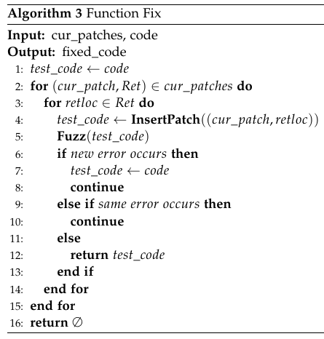
Patch Generation
Fix
入力: コード, patch
patch:条件式, 候補修復箇所, error heap object
出力：修復したコード
候補修復箇所にpatchを挿入し、fuzzerで検証
新しいエラーが発生: 誤patch
同じなエラーが発生: 誤patchまたは部分patch
p=malloc(1);
if(c){…
return 0;
}else{…
return 1;
}
p=malloc(1);
if(c){…
free(p);return 0;
}else{…
free(p);return 1;
}
Notes:
次に、Fix関数の動作を説明します。
コードとpatchを入力し、正しいpatchの場合は修復したコードを出力します。
Patchをある候補修復箇所に挿入してfuzzerで検証します。
もし新しいエラーが発生すると、この箇所が正しくないと判断します。
もし同じなエラーが発生すると、この場合は部分のエラーを修復する可能性があるため、先に挿入したpatchを保存して続いて別の修復箇所を試します。
例えば、右下のコード例は二つreturnの前に同時にpatchを挿入する必要があります。HAMERはこのような修復戦略を通して複数free関数が必要なメモリリークも修復できます。

Slide 21
Evaluation
Research question
SAVERと比べて、HAMERの効果はどうですか？
三つの問題点を本当に解決しましたか？
HAMERの軽量な静的解析の効率はどうですか？
実装
Python（1000行ぐらい）
静的Analyzer: Infer, fuzzer: LibFuzzer
構文解析: pythonのpycparser
SMT solver: pythonのz3-solver
LibFuzzerの設定
使用するとき10回実行する
1回実行で5秒内にエラーを見つけないと停止 → 正しいコードと判定
Notes:
評価実験結果を説明します。
三つのRQを作成し、実験でHAMERの性能を評価します。
PythonでHAMERを実装しました。
LibFuzzerの設定は使用するときに10回を実行します。
そして、一回の実行で５秒内にエラーを検知しないと、このコードはエラーがないと判定してLibFuzzerを停止します

Slide 22
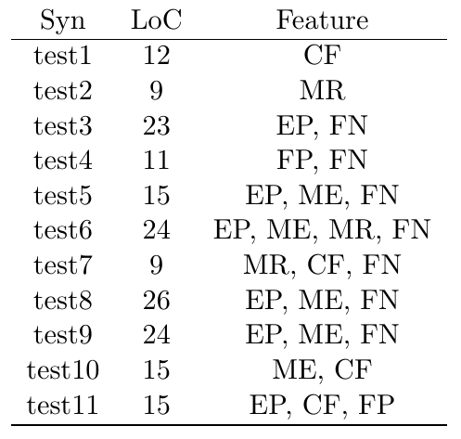
Evaluation
Benchmark
合成検体でSAVERと比較
現時点のscalabilityは良くない
複雑なエラーパターンに対しての修復効果を評価
直接にLibFuzzerでテストコードを検知
Feature：
FP, FN：Inferの偽陽性/偽陰性警報
EP：長いエラーパス
ME：複数error heap object
MR：複数return
CF：複雑制御フロー
Notes:
Benchmarkは、合成検体でSAVERと比較します。
HAMERの現時点の実装versionはscalabilityが良くないため、リアル検体で実験できません。
今回の実験はscalabilityの点でunfairですが、修復機能に絞ってHAMERとSAVERの複雑なエラーに対する修復能力を評価します。
表の中の六方面から１１個の複雑なエラーパターンを再現する小さいテストコードを作成しました。
そして、今回はHAMERのscalabilityを評価しないため、静的Analyzerを使わなく、直接にLibFuzzerでコードを検知します。

Slide 23
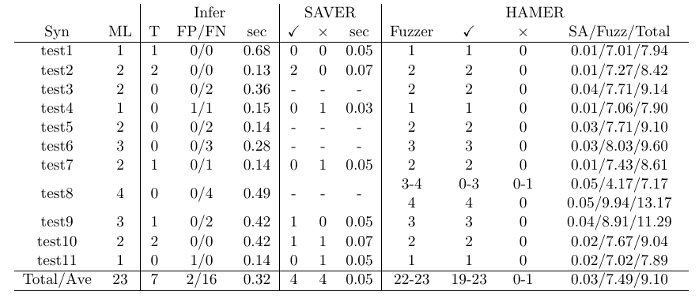
RQ1: SAVERと比べて、HAMERの効果はどうですか？
HAMERはSAVERより高い修復能力を持つ。HAMERはもっと多い修復機会がある。複雑なメモリリークも正しく修復でき、正しくないpatchを生成しにくい。トレードオフは時間がかかる。
Notes:
RQ1はSAVERと比べて、HAMERの効果はどうですか？
まずは表を説明します。
MLはメモリリークの数です。InferコラムのT FPFNは正しい、falsepositiveとfalsenegative警報数を表します。チャックとばつ記号は正しいと正しくないpatch数を表します。FuzzerはLibFuzzer検知したメモリリーク数を表します。
全体から見て23個のエラーに対して、HAMERは大体に修復し、そして正しくないpatchをあまり生成しません。一方、SAVERは４個のエラーを修復し、4個の正しくないpatchも生成しました。時間から見て、SAVERはInferの静的解析結果を利用するため、修復時間非常に短いです。HAMERは大部分の時間はFuzzingにかかります。そして、libfuzzerの設定により、もしコードを正しく修復すると、LibFuzzerは５秒を使て確認します。だから、実際の平均修復時間は9.1ではなく、4,1くらいです。
結論としては、HAMERはSAVERより高い修復能力を持ちます。HAMERはもっと多い修復機会があり、複雑なメモリリークも正しく修復でき、正しくないpatchを生成しにくいです。でも、tradeーoffは時間がかかります。

Slide 24
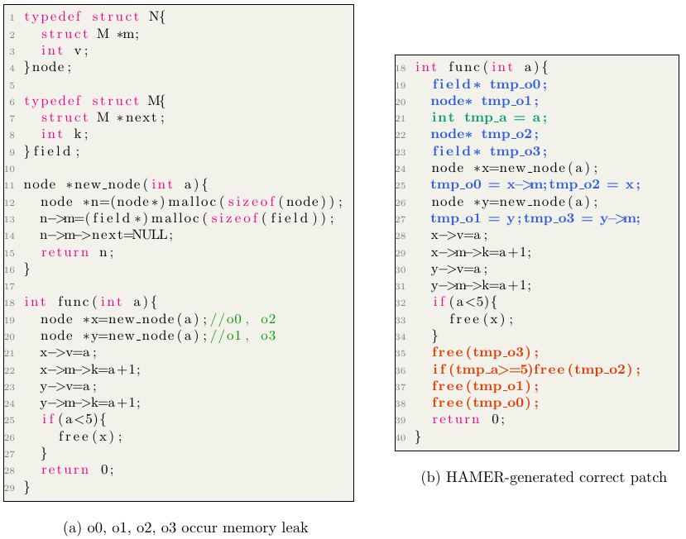
RQ2: 三つの問題点を本当に解決しましたか？
重要なtestの収集
o2を修復する途中で、a>=4とa>=6を合成する状況がある
a>=4: (a:4, error: false(DF))
a>=6: (a:5, error: true(ML))
複数errorの修復
全部のerrorを修復
Patch挿入位置の選択
test2,6,7を修復
Notes:
RQ２は三つの問題点を本当に解決しましたか？
右のコード例で四つのメモリリークがあります。
正しい条件式の合成に対して、HAMERはo2を修復する途中で正しくないpatchを生成する状況がありますが、Fuzzerを通して重要なtestを収集して再修復のときに正しい条件式が合成できます。
例えば、a>=4を合成するときに、４を入力するとdoublefreeが発生するため、a:4,error:falseをtestsuiteに追加します。
a>=6を合成するときに、5を入力すると同じなメモリリークが発生するため、a:5,error:trueをtestsuiteに追加します。
そして、HAMERは四つのエラーを全部修復しました。
最後、test267は複数returnがあるコードですが、HAMERは全文正しく修復しました。

Slide 25
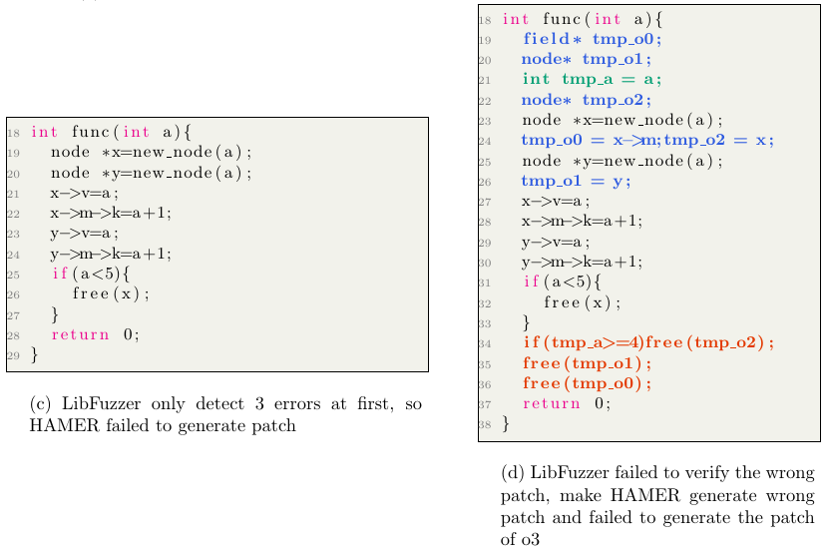
RQ2: 三つの問題点を本当に解決しましたか？
失敗例
初めに三つのエラーだけを検知
a>=4は誤patchに判定しない
三つの問題点を解決しました。でも、error数が多いほど、HAMERの性能が下がる。
改善できる
Notes:
でも、失敗例もあります。
一つの状況は、LibFuzzerは初めに三つのエラーだけを検知しました。そして、その後の修復過程中に残りのエラーを検知しました。
HAMERの修復アルゴリズムにより、もしあるpatchは新しいエラーを起こすと、正しくないと判定します。だから、左の図のように、patchを全然生成しません。
もう一つの状況は、右のコードで示すように、LibFuzzerは１０回実行しても、誤patchを識別しません。
結論としては、三つの問題点を解決しましたが、error数が多いほど、HAMERの性能が下がります。
でも、改善策があります。

Slide 26
RQ3: HAMERの軽量な静的解析の効率はどうですか？
HAMERの軽量な静的解析は短時間で十分必要な情報が収集できる
依存変数(CBPS)、returnの位置(修復位置)、heap object(修復対象)
今回の実験で、必要な情報を収集しない原因によりpatchが生成できない状況がない
Notes:
RQ３はHAMERの軽量な静的解析の効率はどうですか？
HAMERは軽量な静的解析を実装し、依存変数、returnの位置、heap objectを収集します。
実験により、HAMERの静的解析時間は短いです。そして、今回の実験で必要な情報を収集しない原因によりpatchが生成できない状況がありません。
だから、HAMER使ったの軽量な静的解析は短時間で必要な情報が収集できます。

Slide 27
Limitation
CBPSは数値条件式しか合成できない
文字列などを含む条件式が合成できない
並行プログラムは扱わない
変数やheap objectがloopにある場合も修復できない
Notes:
次に、HAMERのlimitationを説明します。
まずは、CBPSは数値条件しか合成できないため、文字列などを含むpatchがHAMERは生成できません。
そして、HAMERは並行プログラムは扱いません。
また、変数やheap objectがloopにある場合もHAMERは修復できません。

Slide 28
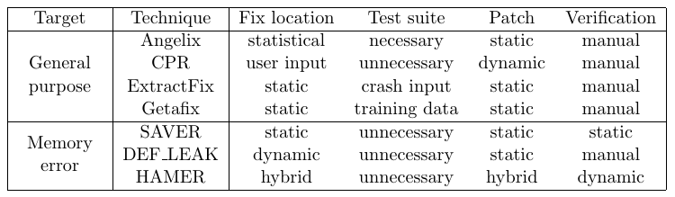
Related Work
Notes:
プログラム自動修復分野での技術はGeneral-purposeとspecial-purposeで分けられます
HAMERはメモリエラーを修復するspecial-purpose自動修復技術です。
SAVERは静的解析を用いたメモリエラー自動修復技術です。
DEF_LEAKは動的でメモリリークを検知し、適当な位置でPatchを挿入します。
DEF_LEAKは検知に非常に良い性能がありますが、修復戦略は非常に簡単なので、簡単なメモリリークだけが修復できます。
なぜなら、動的解析は十分な情報を提供できません。例えば、条件式付きdeallocationが生成できません。

Slide 29
Conclusion
HAMER：混合解析を用いたメモリエラー自動修復技術
検知：静的analyzerとfuzzer（動的）
修復：(1)軽量な静的解析で情報を収集(2)提案する修復アルゴリズムによりfuzzerを活用し、重要なtestの収集とpatch検証を行う
高い修復能力
広い修復戦略
複雑なメモリリークを修復
patchの正しさを保証
軽量的な静的解析
検知・修復・検証の全修復フローが自動
既存のfuzzerと結合しやすい
fuzzerの発展とともにHAMERの性能が向上
Notes:
最後のまとめです
HAMERは混合解析を用いたメモリエラー自動修復技術です。
高い修復能力があります。
HAMERは広い修復戦略があり、複雑なメモリリークが修復でき、patchの正しさも保証できます。
HAMERは軽量な静的解析を使います。
そして、HAMERは検知修復検証の全修復フローが自動です。
既存のFuzzerと結合しやすいです。

Slide 30
Future Work
Use-after-freeとdouble freeに拡張
既存のdeallocationを削除し、memory leakとして修復
Loopに対しての解決策を考え
修復アルゴリズムを改善
修復中に新しいエラーを検知すると、修復リストに追加
修復中に修復済みerrorが再現すると、修復リストに追加
条件式の種類を増やす
Scalabilityの向上
Notes:
Future workは
まず、HAMERをUAFとDFの修復に拡張します。
そして、loopに対しての解決策を考えます。
また、修復アルゴリズムを改善します。
最後に、条件式の種類を増やし、scalabilityを高めます。

Slide 31
予備スライド

Slide 32
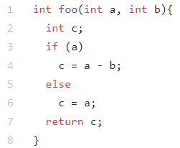

Angelix (Semantics-based General-purpose APR)[ICSE’16]
検知
Test Suiteを実行し、各行のエラー発生確率を計算
修復
確率が高い順で修復してみる
4行目から
シンボリック変数に変換し、記号実行エンジンKLEEを用いてパス制約を収集
c = a - b; → c = X; (symbolic variable)
Component-based Program Synthesis
Componentとパス制約を用いてパッチを合成
欠点
メモリエラーには扱わない
Patch: c = a + b;
Test Suite
a | b
1 | 1 | 2 | 0
1 | 6 | 7 | -5
1 | 0 | 1 | 1
0 | 7 | 0 | 0
observed
expected
Notes:
Angelixはテストスイートを全部実行し、実行結果を希望結果と比較し、各行のエラー発生確率を計算します。
修復するときに、確率が一番高い行から修復してみます。
そして、assignmentの右側をシンボリック変数に変換し、記号実行を通してパス制約を収集します。
最後に、Component-basedプログラム合成手法により、特定な変数とオペレータを用いて、全部のパス制約を満たすパッチを合成してみます。
Angelixはメモリエラーに扱いません。

Slide 33
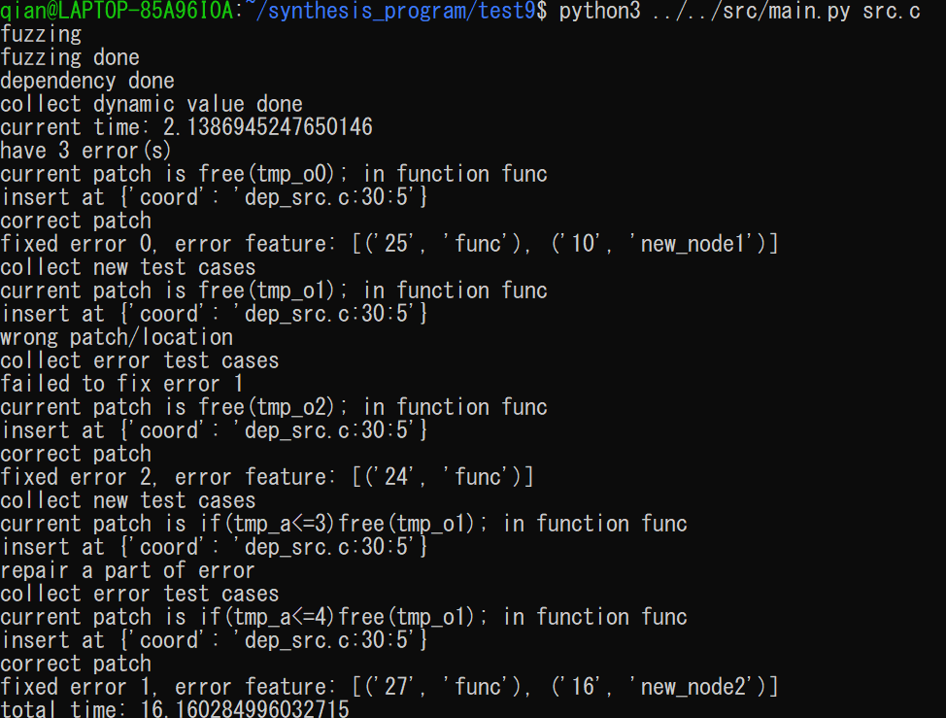
実行例
重要なtestの収集
再修復

Slide 34
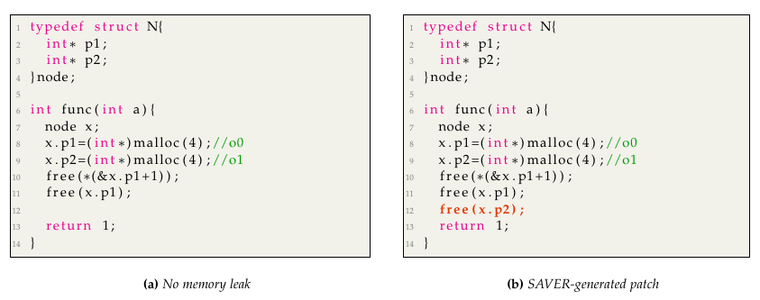
Motivating Example 2
Inferはo1がleakすると判断：偽陽性
SAVERが違うpatchを生成：double free
LibFuzzerはエラーがないと判断

Slide 35
重要なtestの収集
誤patch: if(a<=3)free(o1);
o1はa<5の時allocation
a=4は重要なtest (メモリリーク)
LibFuzzerは4を入力するまでにずっと実行

Slide 36
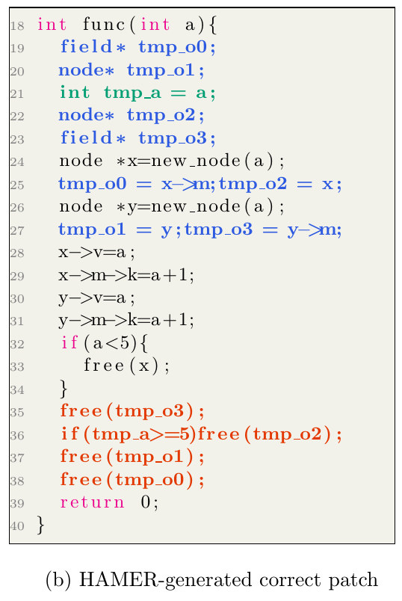
失敗例
誤patch: if(a>=4)free(o2);
o2はa<5の時deallocation
a=5は重要なtest (double free)
LibFuzzerはerrorをtriggerすると停止
ずっとo3をtrigger
偶然でo2とo3を同時にtrigger
この誤patchの判定がにくい
Notes:
でも、失敗例もあります。
一つの状況は、LibFuzzerは初めに三つのエラーだけを検知しました。そして、その後の修復過程中に残りのエラーを検知しました。
HAMERの修復アルゴリズムにより、もしあるpatchは新しいエラーを起こすと、正しくないと判定します。だから、左の図のように、patchを全然生成しません。
もう一つの状況は、右のコードで示すように、LibFuzzerは１０回実行しても、誤patchを識別しません。
結論としては、三つの問題点を解決しましたが、error数が多いほど、HAMERの性能が下がります。
でも、改善策があります。

